Slide 1
«Путешествие в страну Математика»
Подготовили воспитатели гр. №6
Абдусаттарова Е.Ю.
Никонова И.О.

Slide 2
«Здравствуйте, дорогие ребята! Пишет вам Царица Математика. Мне очень нужна ваша помощь. Дело в том, что в мое математическое царство забрался двоечник и хулиган. Все нарушилось в моем математическом царстве-государстве! Жители моей страны страшно напуганы, и некому нам помочь. Дорогие ребята, если вы смелые, сообразительные, внимательные и не боитесь трудностей, поспешите к нам на помощь! Математическое царство в опасности.
Ваш друг Царица Математика».

Slide 3
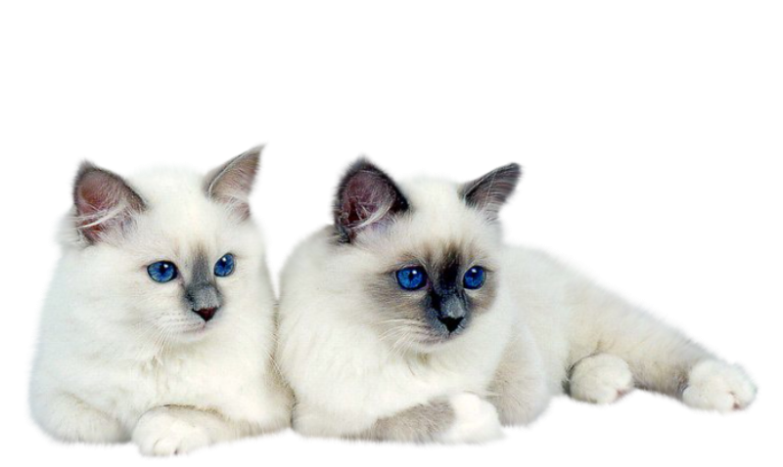

Slide 5
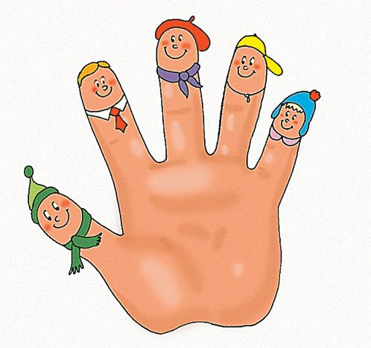

Slide 7
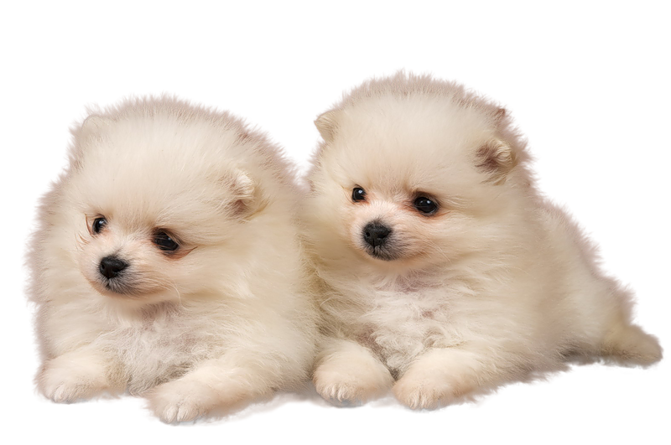

Slide 8
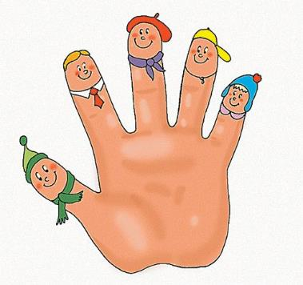

Slide 10
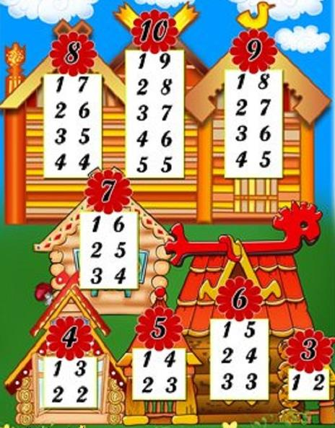

Slide 11
1
2
3
4
5
6
7
8
9
10

Slide 12
1
2
3
4
5
6
7
8
9
10

Slide 13
1
2
3
4
5
6
7
8
9
10

Slide 20
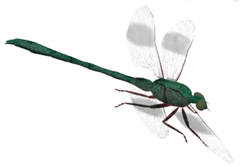

Slide 21
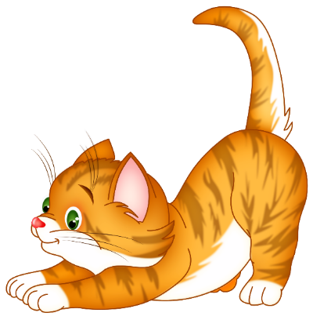
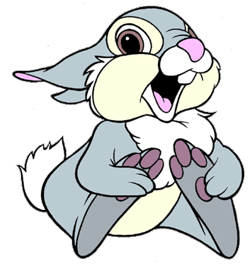

Slide 22
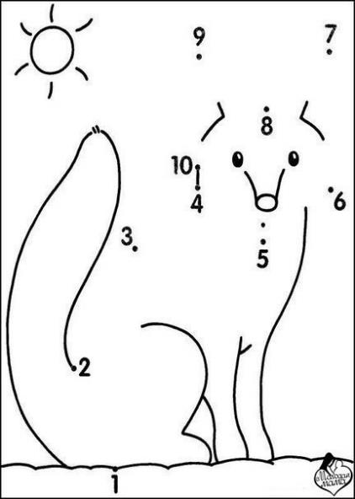

Slide 23
«Дорогие друзья! Огромное вам спасибо за оказанную помощь! Вы прекрасно справились со всеми заданиями. Вы не просто спасли математическую страну, вы создали прекрасный город из геометрических фигур, он стал лучше прежнего. В моем математическом царстве царит абсолютная точность и порядок.
Вам, мои юные математики, в благодарность от всех жителей моей страны и от меня лично, вручаются самые вкусные конфеты! Надеюсь, они вам понравятся. Приятного вам чаепития».

Slide 24
Спасибо
за
внимание!

